Slide 1


  TUẦN 30
  Chào mừng các em đến với môn Toán

Slide 2


non
Ong
Về
Tổ

Slide 3



Cách chơi
Để giúp chú ong non vượt qua con đường đầy khó khăn trở về tới tổ của mình.
Các em sẽ trả lời từng câu hỏi tương ứng với từng phép tính trên đường đi của ong non.
Chúc các em vượt qua chướng ngại vật.

Slide 4

700 - 500 = ?
A. 200
B. 700
C. 500
D. 120

Slide 5
980 – 750 = ?
A. 320
B. 230
C. 203
D. 302

Slide 6
520 + 200 = ?
A. 225
B. 720
C. 520

Slide 7
Bài 61
PHÉP TRỪ (không nhớ)
TRONG PHẠM VI 1000 (Tiết 3)

Slide 8
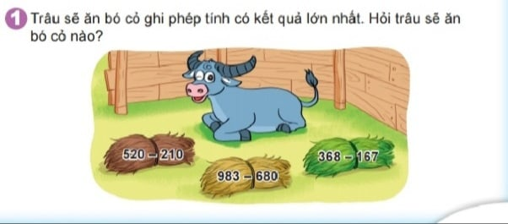
2. Khám phá.
310
310
303
201
Muốn biết trâu ăn bó cỏ nào em phải làm gì?
Lưu ý học sinh ngoài tính các em còn phải so sánh.

Slide 9
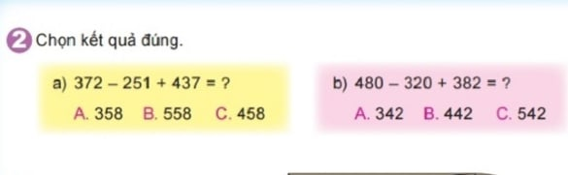
B. 558
C. 542
Để chọn được kết quả đúng em cần phải làm như thế nào?

Slide 10
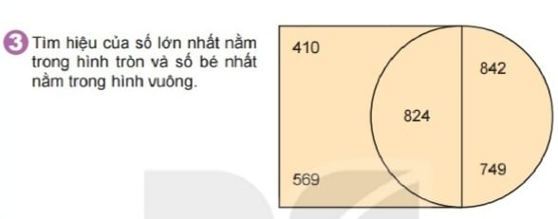
410
842
842 – 410 = 432
Bài 3 yêu cầu gì?
Muốn tính hiệu ta thực hiện bằng phép tính gì?
Hãy tìm và nêu số lớn nhất trong hình tròn?
Vậy số bé nhất trong hình vuông là số nào?

Slide 11
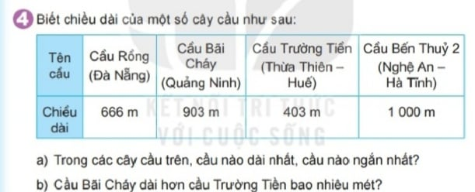

Slide 12
Bài giải
Cầu dài nhất: Cầu Bến Thủy: 1000m
Cầu ngắn nhất: Cầu Trường Tiền: 403m
b. Cầu bãi cháy dài hơn cầu Trường Tiền:
903 – 403 = 500 (m)

Slide 13
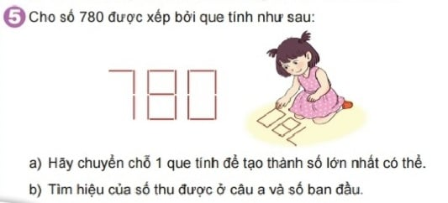

Slide 14



Chúc các em chăm ngoan học giỏi
Notes:
Bài giảng thiết kế bởi: Hương Thảo - tranthao121006@gmail.com

